Slide 1

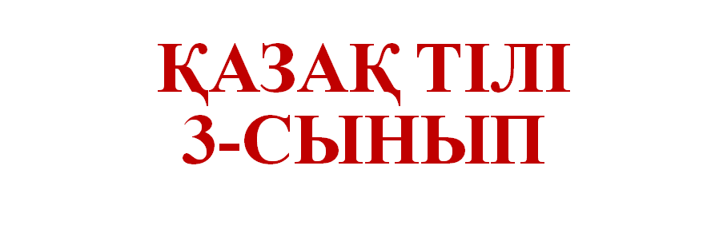

Slide 2
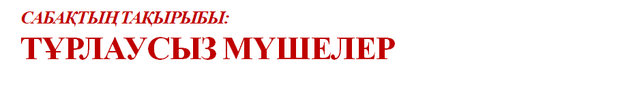
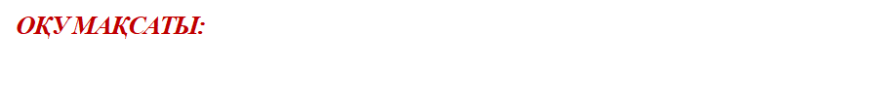
3.4.2.7 сөйлемнің тұрлаулы(бастауыш, баяндауыш) жəне тұрлаусыз мүшелерін ажырату;

Slide 3
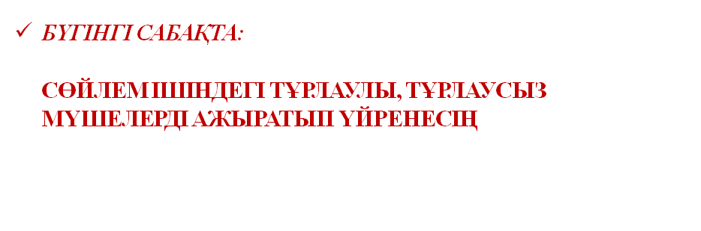

Slide 4
Мәтінді түсініп оқы.
Сұрақтарға жауап бер.
Алматыдағы абай атамыздың ескерткішінің авторы - Қазақстанның халық суретшісі Хакімжан Есімханұлы Наурызбаев.
Ұлы отан соғысы жылдары республикамыздың үкіметін басқарған нұртас оңдасынов қостанай облысын іссапармен аралай жүріп, ұзынкөлге де соғады. Аудан басшысының кабинетінде сазбалшықтан жасалған әртүрлі мал пішіндеріне көзі түседі. "Мұны жасап жүрген кім?" Дейді бірден. Сөйтсе, олардың иесі Хакімжан есімді жігіт екен. "Оқуға жүр" дейді. Ол үйде жұмыс істейтін өзі ғана екенін, анасы мен жас бауырларын тастап кете алмайтынын айтады. Нұртас аға алматыға оралысымен Хакімжанның отбасына мемлекет тарапынан жағдай жасатып, өзін мәскеу көркемсурет училищесіне жібертеді.
Хакімжан аға мүсін өнерінің хас шебері еді.
1-тапсырма

Slide 5
Мәтін не туралы?
Мәтін кейіпкері кім? Ол кісі туралы не білдің?
Мәтіндегі екінші сөйлемді көшіріп жазып, ондағы тұрлаулы мүшелердің астын сыз.
Тұрлаулы мүшелерден басқа сөздерге назар аударып, ойқорыту жаса.

Slide 6
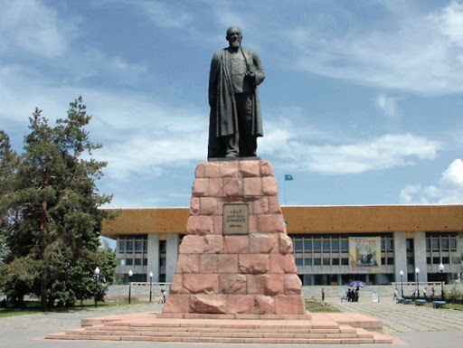
Өзіңді тексер
Мәтін мүсін өнері туралы.
Мәтіннің басты кейіпкері - Хакімжан Есімханұлы. Ол Алматыдағы Абай атамыздың ескерткішінің авторы.
Ұлы Отан соғысы жылдары республикамыздың үкіметін басқарған Нұртас Оңдасынов Қостанай облысын іссапармен аралай жүріп, Ұзынкөлге де соғады.
Тұрлаулы мүшелерден басқа сөздер сөйлемнің тұрлаусыз мүшелері болып табылады.

Slide 7

Дескриптор:
Мәтінді оқып сұрақтарға жауап береді;
Берілген сөйлемді көшіріп жазып, тұрлаулы мүшелердің астын сызады;
Тұрлаулы мүшелерден басқа сөйлем мүшелеріне тұжырым жасайды.

Slide 8
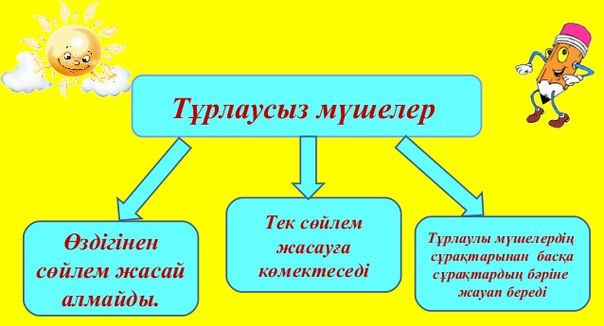
Сөйлемдегі бастауыш, баяндауыштан басқа сөйлем мүшелерін тұрлаусыз мүшелер деп атайды. Оларға Қандай? Кімге? Неге? Қашан? Қайда? Т.б сұрақтар қойылады. Мысалы: Нұртас Оңдасынов (кім?) Қостанай облысында жүріп Ұзынкөлге де (қайда?) соғады (не істейді?).

Slide 9
2-тапсырма
Тиісті тыныс белгісін қойып, сөйлемдерді көшіріп жаз. Қарамен жазылған сөздерге сұрақ қой. Не байқадың?
Нұртас аға Ұзынкөлге келді ол Хакімжанға көмектесті оны Мәскеуге оқуға жібертті.

Slide 10
Өзіңді тексер
Нұртас аға Ұзынкөлге келді. Ол Хакімжанға көмектесті. Оны Мәскеуге оқуға жібертті.
Қайда?
Кімге?
Қайда?
Ұзынкөлге, Хакімжанға, Мәскеуге оқуға - тұрлаусыз мүшелер.

Slide 11

Дескриптор:
Тиісті тыныс белгілерін дұрыс қойып сөйлемдерді көшіріп жазады;
Қарамен жазылған сөздерге сұрақ қойып, тұрлаулы немесе тұрлаусыз мүше екендігін ажыратады.

Slide 12
3-тапсырма
Биікке, мұғалім, күн, Динара, кірді, бұлттанды, көтерілді, сыныпқа, ұшақ, қуанды.
Берілген сөздерден бірнеше сөйлем құрап жаз. Оларды сөйлем мүшелеріне талда.

Slide 13
Өзіңді тексер
Ұшақ биікке көтерілді.
Күн бұлттанды.
Мұғалім сыныпқа кірді.
Динара қуанды.

Slide 14

Дескриптор:
Тек тұрлаулы мүшелер қатысқан сөйлемдерді тауып жазады;
Тұрлаусыз мүшелер қатысқан сөйлемдерді тауып жазады.

Slide 15
Қорытынды:
Бүгінгі сабақта тұрлаулы және тұрлаусыз мүшелерді ажыратып үйрендің

